Slide 1


Control de versiones centralizado
Mora Veleta Jesús Adrián 17550838
Fernández Cortez Gerardo Eluviani C16550619
Ortega Torres Joel Enrique 19550367

Slide 2
¿Qué es un sistema de control de versiones?
Abreviado CVS, es un sistema que registra los cambios realizados en un archivo o conjunto de archivos a lo largo del tiempo, de modo que se puedan recuperar versiones específicas más adelante.
Dicho sistema permite regresar a versiones anteriores de los archivos, regresar a una versión anterior del proyecto completo, comparar cambios a lo largo del tiempo, ver quién modificó por última vez algo que pueda estar causando problemas, ver quién introdujo un problema y cuándo, etcétera.

Slide 3
CVS Centralizado
Estos sistemas, como CVS, tienen un único servidor que contiene todos los archivos versionados y varios clientes que descargan los archivos desde ese lugar central. Este ha sido el estándar para el control de versiones por muchos años.
En esta configuración todas las personas saben hasta cierto punto en qué están trabajando los otros colaboradores del proyecto.

Slide 4
Historia
Uno de los sistemas más antiguos es RCS (Revision System Control) escrito en C en 1982, representando la primera generación de CVS.
Después surgieron herramientas como CVS (introducida en 1990), Perforce (introducida en 1995) y Subversion (introducida en 2000) trabajando en un servidor central.

Slide 5
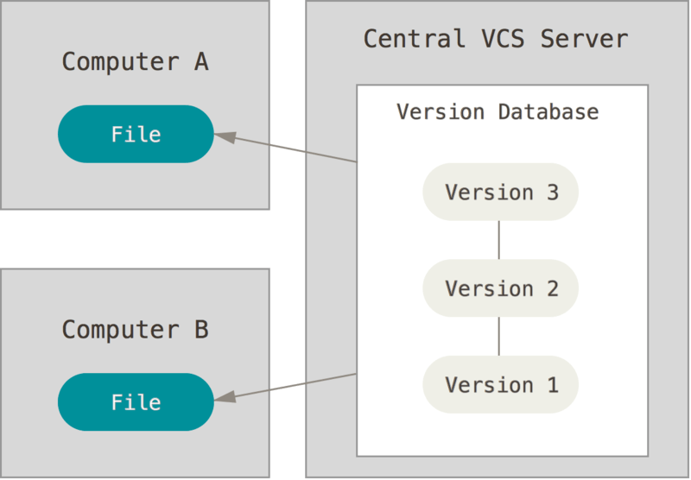
Esquema cliente-servidor

Slide 6
características
Se facilitan las tareas administrativas a cambio de reducir flexibilidad, pues todas las decisiones fuertes (como crear una nueva rama) necesitan la aprobación del responsable.
Es la copia maestra de los datos.
Una copia local debe poder mezclarse con el repositorio central para publicar los cambios.
En algunos casos puede ser difícil diferenciar la ramificación en proyectos grandes.

Slide 7
Comandos más usados
git clone <link>
git branch <nombre-de-la-rama>
git checkout <nombre-de-la-rama>
git status
git add <archivo>
git commit -m "mensaje de confirmación"
git push <nombre-remoto> <nombre-de-tu-rama>
git pull <nombre-remoto>
git revert 3321844(idCommit)

Slide 8
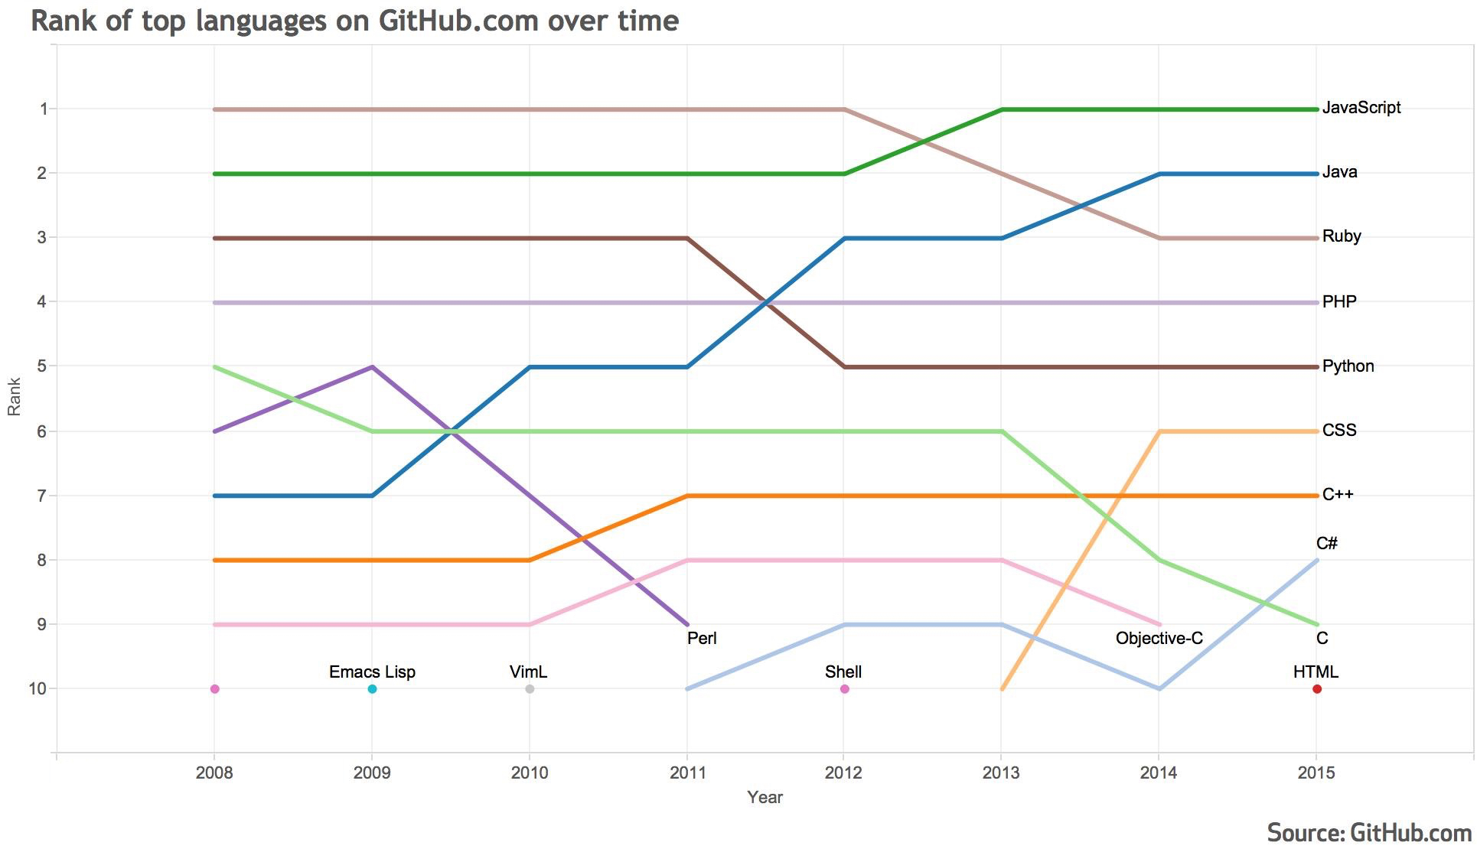
Lenguajes más usados en github

Slide 9
Referencias
https://aulasoftwarelibre.github.io/taller-de-git/cvs/
https://altenwald.org/2009/01/12/sistemas-de-control-de-versiones-centralizados-o-distribuidos/
https://git-scm.com/book/es/v2/Inicio---Sobre-el-Control-de-Versiones-Acerca-del-Control-de-Versiones
https://medium.com/@mehran.hrajabi98/a-brief-history-of-version-control-systems-vcss-5881f07ba0e1
https://es.wikipedia.org/wiki/Control_de_versiones
https://www.freecodecamp.org/espanol/news/10-comandos-de-git-que-todo-desarrollador-deberia-saber/
https://www.estudiatech.com/lenguajes-21/

